Slide 1








한일교류커뮤니티
백 엔드
이영석
민현기

Slide 2




프로젝트 선정 이유
U I
데이터베이스

Slide 3

프로젝트 선정 이유
일본어 공부를 하다가 배운 일본어를 일본인과 실전으로 회화를 해보기 위해서 여러 어플리케이션을 이용해봤지만 회화 목적의 어플리케이션이나 웹사이트는 없어서 저희가 만들어 보자해서 이 프로젝트를 선정하였습니다.

Slide 4
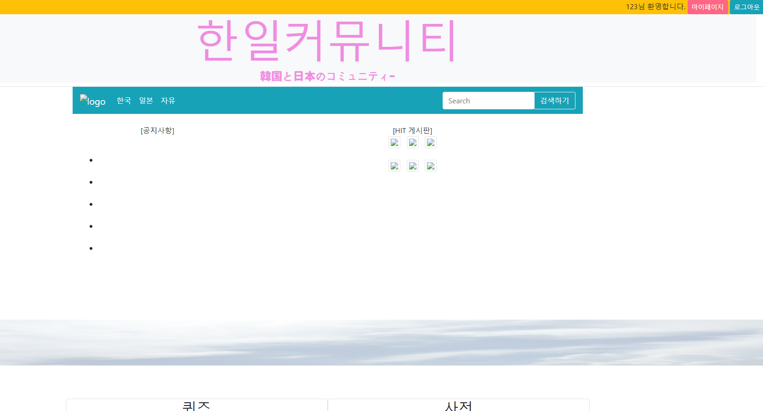
메인

Slide 5
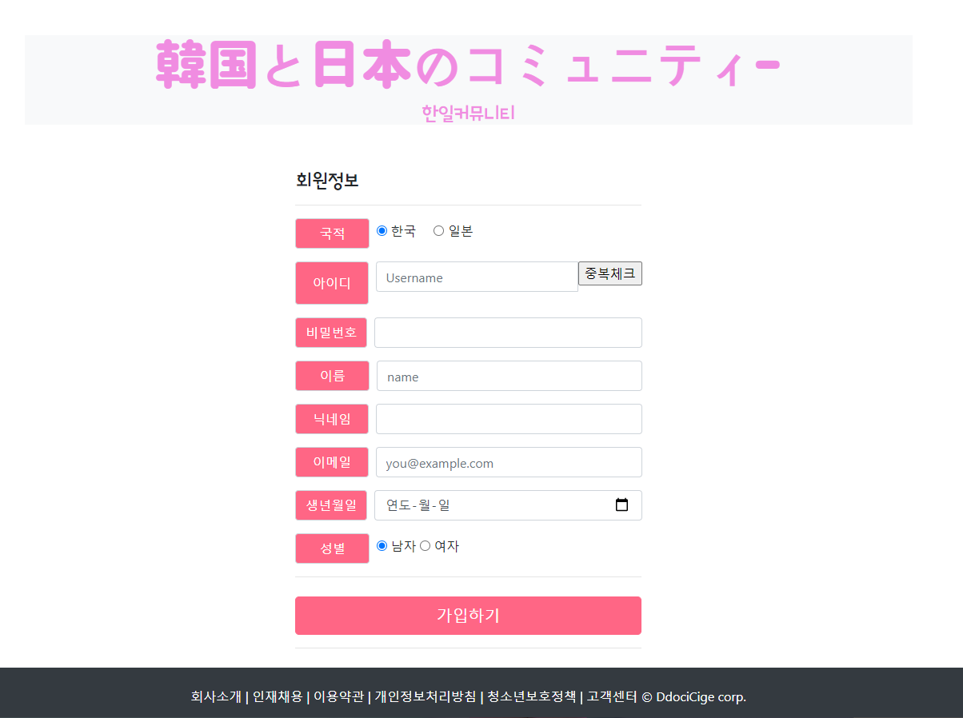
회원가입

Slide 6
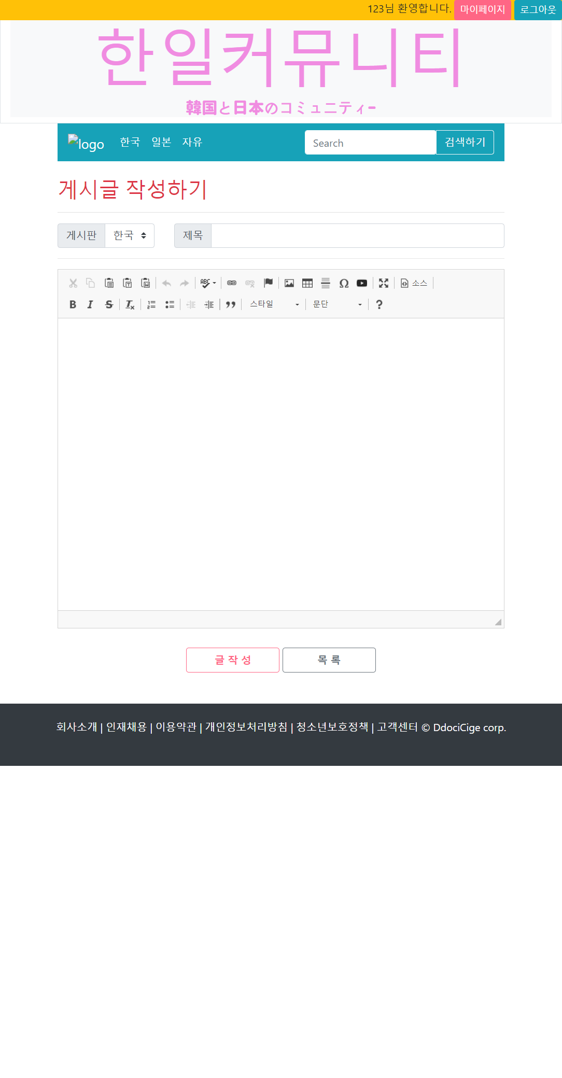
글 작성

Slide 7
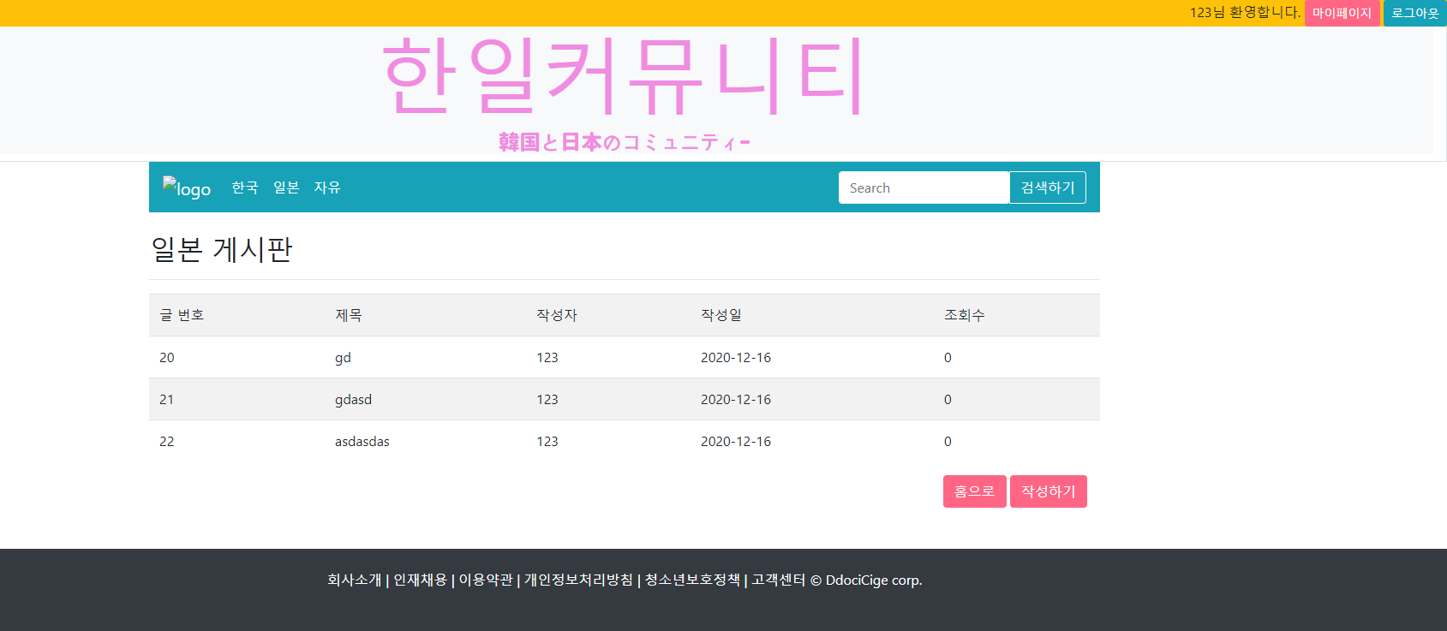
글 목록

Slide 8
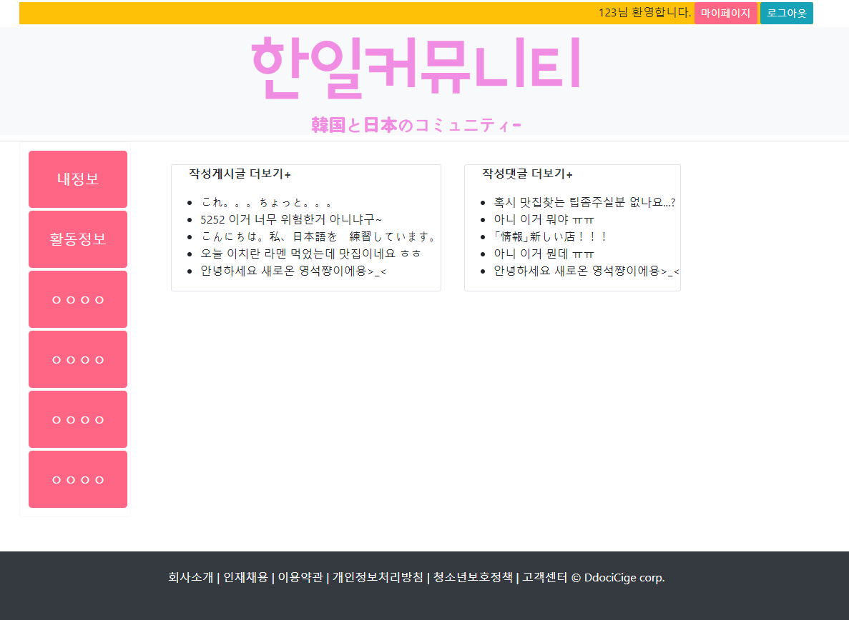
마이페이지

Slide 9
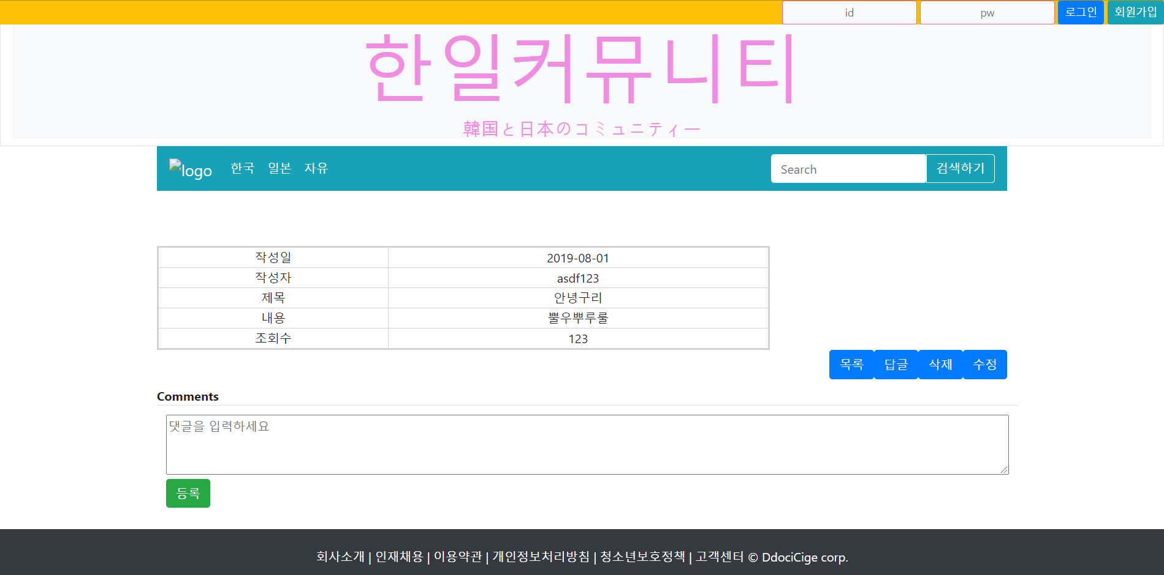
글 상세보기 및 댓글

Slide 10


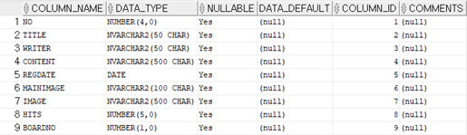
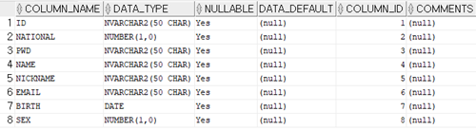
데이터 베이스
게시판 테이블
게시판 구분 테이블
회원 테이블

